Slide 1

Universidad Nacional de Río Negro
Física III B – 2018
Unidad 01 –
Clase U01 C04 - 04
Fecha 21 Mar 2019
Cont Calor latente y cambios de fase
Cátedra Asorey
Web github.com/asoreyh/unrn-f3b
YouTube https://goo.gl/nNhGCZ

Slide 2

Unidad 1: Calor
Unidad 1
El Calor
Hace calor

Slide 3

Módulo 1 - Unidad 1: Calor
Del 06/Mar al 22/Mar (5 encuentros)
El calor. Gases ideales y reales. Energía interna. Calorimetría. Calor específico. Teoría cinética de los gases. Temperatura: concepto macroscópico y microscópico. Cambios de fase y calor latente

Slide 4

Funciones de distribución

Slide 5
El diagrama PV
p
n y V constantes ← Isocora
p / T = cte
n y T constantes ← Isoterma
p V = cte
Estado del gas: n_{A}, p_{A}, V_{A}, T_{A}
A
n y p constantes ← Isobara
V / T = cte
V

Slide 6
Transformaciones
P
Una transformación representa al cambio de estado del gas
La transformación 1 modifica las condiciones del gas del
estado “A” (n_{A},P_{A},V_{A},T_{A}) al estado “B” (n_{B},P_{B},V_{B},T_{B})
A
B
1
P_{A} = P_{B} = P
W
El área bajo las transformaciones en el diagrama P-V representa al trabajo
V_{A}
V_{B}
V

Slide 7
Energía interna
Energía media de las N partículas de un gas a temp. T:
Variaciones a n=cte,
Si T cambia, necesariamente habrá un cambio en la energía interna del gas (y viceversa)

Slide 8
Calor específico
¿Qué es el calor específico?
Calor específico: cantidad de calor necesaria para que un mol de una sustancia cambie su temperatura en 1 K
Le entrego calor a n moles de una sustancia y su temperatura aumenta ΔT, entonces:

Slide 9
Teorema de equipartición
Para cada grado de libertad, hay un término aditivo en la expresión de la energía cinética:
Grados de libertad en un gas ideal:
  Gas monoatómico: z=3
  Gas biatómico: z=5
  Gas Triatómico: z=6
Teorema de Equipartición de la Energía
En un sistema en equilibrio, la energía cinética promedio por molécula es igual a ½ kT (ó ½ RT por mol) por cada grado de libertad del sistema

Slide 10
Calor específico de un gas ideal
En una transformación a volumen constante:
Para calentar n moles de un gas ideal a V=cte,
En una transformación a presión constante:
Calentar n moles a P=cte:
Siempre C_{P}>C_{V}:
A V=cte → W=0 → Todo el calor Q se usa para calentar al gas
A P=cte → W!=0 → Parte del calor Q se transforma en trabajo de expansión del gas → Se necesita más calor para lograr el mismo ΔT respecto al caso V=cte

Slide 11

En general...
Calor específico:
Índice adiabático:
Atomicidad | C_{V} | C_{P} | γ
Monoatómico | 3/2 R | 5/2 R | 5/3
Biatómico | 5/2 R | 7/2 R | 7/5
Triatómico | 6/2 R | 8/2 R | 4/3
Energía → Cinética + Vibracional

Slide 12
En resumen...
Tengo n moles de un gas de una cierta atomicidad
El gas se encuentra en un estado “A”
¿Cuánto calor necesito para cambiar su temp. en ΔT?
  Transformación a V=cte:
  Transformación a P=cte:
Atomicidad | C_{V} | C_{P} | γ
Monoatómico | 3/2 R | 5/2 R | 5/3
Biatómico | 5/2 R | 7/2 R | 7/5
Triatómico | 6/2 R | 8/2 R | 4/3
El signo de Q coincide con ΔT
Q>0 → Calor entregado por el medio al sistema
Q<0 → Calor entregado por el sistema al medio

Slide 13
Calores específicos de algunos gases
Sustancia | Fase | C_{p} | C_{v}
Gas monoatómico (Ideal) | gas | (5/2)R = 20.8 | (3/2)R =12.5
Helio | gas | 20,8 | 12,5
Argón | gas | 20,8 | 12,5
Neón | gas | 20,7862 | 12,47
Gas diatómico (Ideal) | gas | (7/2)R = 29.1 | (5/2)R = 20.8
Hidrógeno | gas | 28,82 | 20.4
Nitrógeno | gas | 29,12 | 20,8
Oxígeno | gas | 29,4 | 21.1
Aire (condiciones ambiente) | gas | 29,19 | 20.9
Gas triatomico (ideal) | gas | 8/2R = 33.33 | (6/2)R=25
Agua | gas | 37,47 | 28,03
Agua | líq (25 °C) | 75,33 | 74,53
Agua | sól (0 °C) | 38,09

Slide 14

¿Y el calor específico en los sólidos?
¿3x8=?

Slide 15

Ley de Dulong-Petite
¿Grados de libertad?
  v_{x}, v_{y}, v_{z}, x, y, z ← 6
Equipartición: ½ kT
Energía interna:
Calor específico:

Slide 16
Notar que es calor específico y es por “mol”
La capacidad calorífica específica es el calor específico pero expresado por unidad de masa (kg) en lugar de por unidad de cantidad de sustancia (mol)
Propongan una expresión para pasar de uno a otro….
¿Es lo mismo para Cu que para Pb?
  En moles, ¡SI!
  en masa, ¡No!
Ej: cantidad de calor calentar 100K a 3 mol de Cu o Pb

Slide 17
Notar que es calor específico y es por “mol”
Ej: cantidad de calor para calentar 1kg de Cobre en 100K
Ej: cantidad de calor para calentar 1kg de Plomo en 100K

Slide 18
¿Cómo se explica ese resultado?
Entonces, para calentar 100K a 1 kg de metal:
  Cobre: 39250.3 J
  Plomo: 12037,6 J
¿Por qué es menor para el plomo respecto al cobre?
Ayuda: pensar en la teoría cinética y la equipartición de la energía. ¿Cómo es la masa de los respectivos átomos?

Slide 19
Fases
Sistema termodinámico: contenido total de energía, en cualquiera de sus formas (incluyendo la masa), que se encuentra en una región macroscópica del espacio.
  Variables de estado termodinámicas que definen al sistema → temperatura, energía interna, presión, entropía, …
Entorno
Frontera
Sistema en equilibrio
  Las variables de estado no cambian con el tiempo
Fuera de equilibrio
  Transferencia “lenta” de energía
Sistema

Slide 20
Fronteras
Tipo de pared | Materia | Trabajo | Energía | Sistema
Permeable y fléxible |  |  |  | Abierto
Permeable a materia
Permeable a energía |  |  |  | Cerrado
Adiabática
Rígida
Aislante |  |  |  | Aislado
Mencionen ejemplos de cada tipo de sistema
¿Tipos de sistema y equilibrio termodinámico?

Slide 21


Fases de un sistema termodinámico
Fases (¡no confundir con estado de agregación!)
zonas macroscópicas de un sistema con propiedades físicas y químicas homogéneas
  Sistema monofásico (una fase) → sistema homogéneo
  Sistema de varias fases → sistema heterogéneo o mezcla

Slide 22


Cambios de fase
El cambio de fase de un sistema termodinámico implica que algunas de las características de esa fase cambian. Requiere un intercambio de energía
  Fusión: sólido (baja energía cinética) a líquido (alta energía cinética)
  Solidificación: inverso.
  ¿Flujo de energía?
  ¿Sentido de ese
  intercambio?

Slide 23

Ingreso energía (calor) a tasa constante
(sistema inicial: vaso con hielo)

Slide 24
Calor latente
Calor latente: calor liberado o absorbido por un sistema termodinámico durante una transformación a temperatura constante (latente = escondido, 1762 J. Black)
  Calor de fusión: sólido a líquido
  Calor de vaporización: líquido a gas
Ehrenfest: Calor latente ↔ transformación de fase de primer orden
Cambio de fase → temperatura del sistema permanece constante

Slide 25
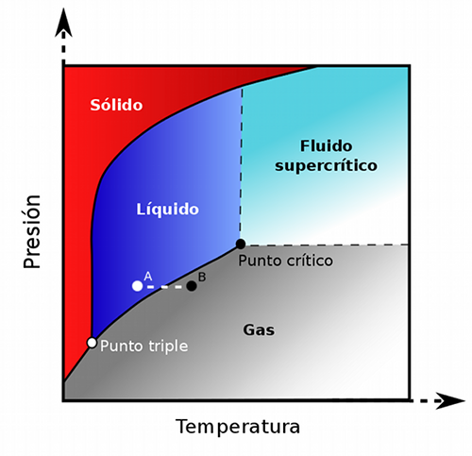
Diagramas de fase, modelo

Slide 26
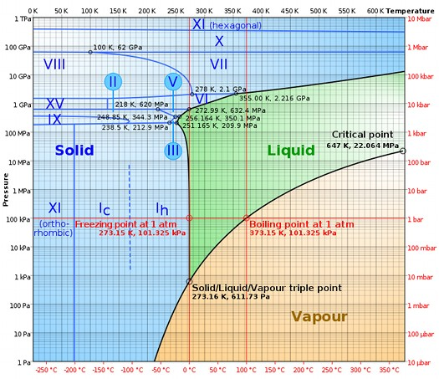
Diagramas de fase, agua

Slide 27
Calor latente específico
Propiedad intensiva L: calor requerido para cambiar completamente de fase a una determinada cantidad de substancia (usualmente en masa)
Calor requerido para cambiar de fase una masa m:
Agua: valores anormalmente altos (¡puentes H!). ¡Usos!
  Fusión (a 273K): 334 kJ/kg, vaporización (a 373K): 2257 kJ/kg
  Transpiración, Refrigeración, ¿rocío?...

Slide 28

Tabla de calores latentes específicos

Slide 29
Calor latente versus calor sensible
Sensible
Latente
(fusión)
Latente
(vap.)
Sensible
Sensible

